Slide 1
Principios Básico de la Cirugía
Bernardo Borraez Segura, MD
Cirugia Gastrointestinal y Endoscopia Digestiva
Enfermedades Esofágicas y Cirugía de Esófago

Slide 2
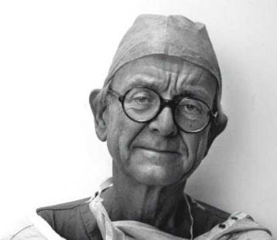
Ante todo no hagas daño
“Cuando estamos en el hospital, enfermos, temiendo por nuestra vida y a la espera de una cirugía aterradora, tenemos que confiar en los médicos que nos tratan. (…) Muchas veces, para superar nuestros temores, incluso atribuimos a los médicos cualidades sobrehumanas. Si la operación es un éxito, el cirujano es un héroe; si fracasa, un villano. La realidad es completamente distinta. Los médicos son humanos, como el resto de nosotros. Gran parte de lo que ocurre en los hospitales es cuestión de suerte, y la suerte puede ser buena o mala. El médico pocas veces tiene control alguno sobre el éxito y el fracaso”

Slide 3
Cirugía
Rama de la medicina que manipula estructuras del cuerpo:
Dx
Prevención
Tto Curativo
Tto Paliativo

Slide 4
Cirugía
5 funciones:
Eliminar lo superfluo
Restaurar lo dislocado
Separar lo que se ha unido
Reunir lo dividido
Reparar los defectos de la naturaleza

Slide 5
Preoperatorio
Período anterior a la intervención quirúrgica en el que el organismo se acondiciona para ella.
Trans-operatorio
Periodo en el cual transcurre el acto quirúrgico
Postoperatorio
Periodo que sigue a la intervención quirúrgica

Slide 6
Preoperatorio
Diagnosticar
Optimizar (adecuada hidratación, estado nutricional)
HC (antecedentes relevantes)
Examen físico
Estudio de laboratorio e imágenes diagnosticas

Slide 7
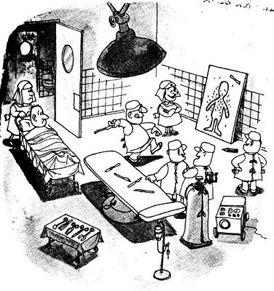
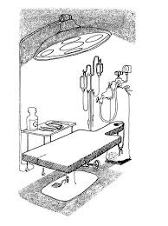
Transoperatorio
Sala de cirugía

Slide 8
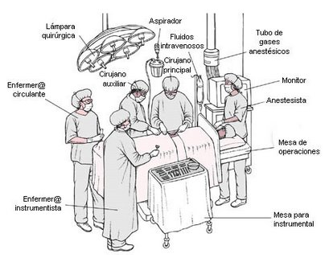
Ubicación adecuada en el Hosp
Control bacteriológico
Flujo limitado de personas
Vestimenta especial
Temp 20 a 24ºC
Humedad 30 – 60 %
Adecuada ventilación
30 m2
Personal séptico y aséptico

Slide 9
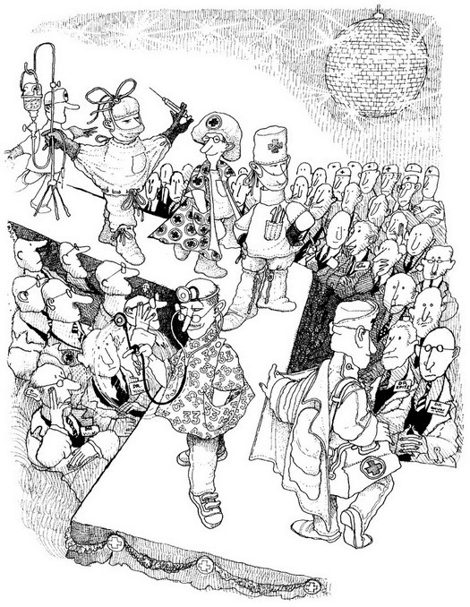
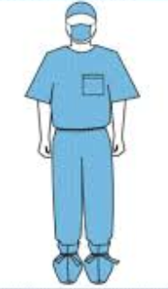

Slide 11
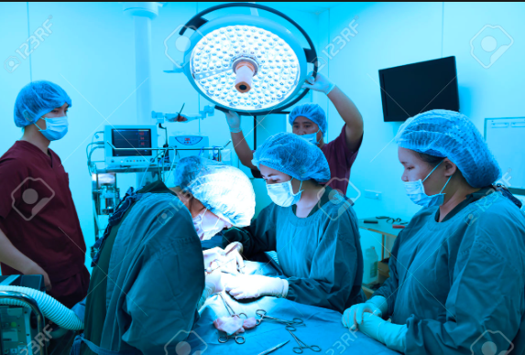
Ubicación en la sala de cirugía

Slide 12
Nomenclatura
Hemostasia : hemo, que significa sangre y stasis, detener.
Tomía : sufijo que proviene del griego tomée, que significa corte; es sinónimo de incisión
Lisis : también proviene del griego y significa disolución. Son las maniobras tendientes a liberar órganos anormalmente vinculados.

Slide 13
Nomenclatura
exéresis que significa “separar hacia fuera”. El mismo significado tiene ectomía , que en griego quiere decir extirpar . Ej. gastrectomía, colecistectomía

Slide 14
Nomenclatura
Pexia : palabra griega que significa fijar.
Plastia : sufijo griego que significa formar, moldear. Es de un procedimiento quirúrgico que tiene por finalidad restablecer, mejorar una función o embellecer una parte del cuerpo

Slide 15
Nomenclatura
Sutura/Rafia
Ectomía: Extirpación total o parcial de un órgano.
Ostomía: Apertura o abocar al exterior.
Anastomosis: es la unión de órganos huecos.

Slide 16
Postoperatorio
Inmediato
Fase de recuperación inmediata o post-anestésica
Extubación - 12 a 72 horas, dependiendo del procedimiento.

Slide 17
Postoperatorio
Mediato
Paciente se ha recuperado de su anestesia
Tiempo que el paciente permanece internado.

Slide 18
Postoperatorio
Cuidar la evolución adecuada del paciente
Signos vitales
Evalúa el estado general
Control del dolor
Revisión de la herida quirúrgica
Cuantificación de drenajes y sondas en 12 o 24 horas
Gasto urinario CC/Kg/Hora

Slide 19
Postoperatorio
Tardío
Fase de convalecencia
Desde su salida al domicilio
Hasta un mes

Slide 20
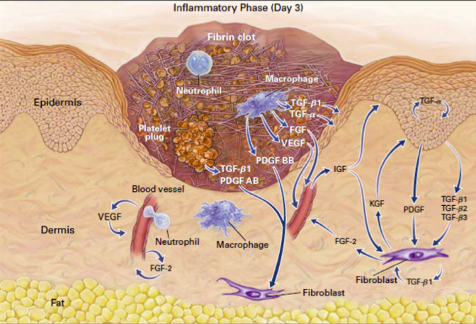
Fases Cicatrización
Inflamatoria 24-72h
1.Hemostasia (tapón plaquetario x colageno expuesto)
Agregación plaquetaria – FCDP
Neutrofilos
Fagocitan bacterias y tejido muerto
Notes:
Facto de crecimiento derivado de plaquetas

Slide 21
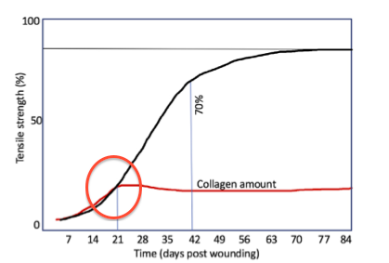
Fases Cicatrización
Proliferativa 4-21 días
Angiogenesis
Formación de Matriz extracelular
Epitalización
Formación de colageno – transformación en miofibroblastos
Notes:
Facto de crecimiento derivado de plaquetas

Slide 22
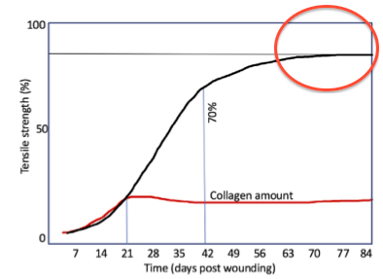
Fases Cicatrización
Maduración 3 sem - 1 año
Remodelación
Contracción de la herida
Remodelación de colágeno
Convertir colágeno III a I
Notes:
Facto de crecimiento derivado de plaquetas

Slide 23
Curación y Cicatrización Anormal
Ambiente apropiado
O2
No Cuerpos extraños
No Infección
Menor inflamación

Slide 24
Curación y Cicatrización Anormal
Ambiente inapropiado
Hipoxia
Inflamación
Necrosis tejidos
Infección
HERIDA CRÓNICA

